Slide 1
ΕΞΥΠΝΟ ΜΠΑΣΤΟΥΝΙ ΓΙΑ ΑΤΟΜΑ ΜΕ ΠΡΟΒΛΗΜΑΤΑ ΟΡΑΣΗΣ
Παρουσιαση της εργασιας στο μαθημα: EΝΣΩΜΑΤΩΜΕΝΑ ΣΥΣΤΗΜΑΤΑ

Slide 2
ΠΡΟΒΛΗΜΑΤΑ
Ένα μεγάλο ποσοστό των ανθρώπων με προβλήματα όρασης αντιμετωπίζουν καθημερινά ορισμένες δυσκολίες πλοήγησης που δεν μπορούν να αντιμετωπιστούν με ένα κλασικό μπαστούνι τυφλών.
Συγκεκριμένα:
Έλλειψη επαρκής αντίληψης του περιβάλλοντα χώρου και των εμποδίων που δεν βρίσκονται στο μήκος του μπαστουνιού.
Αδυναμία αναγνώρισης εμποδίων στο ύψος του κεφαλιού.
Φθορά του μπαστουνιού από τις συνεχείς κρούσεις.
Δυσκολία στην αναγνώριση σκαλιών και πεζοδρομίων.
Η αναγνώριση εμποδίου με την επαφή δεν είναι πάντα ιδανική εάν το εμπόδιο δεν πρέπει ή δεν μπορεί να αγγιχθεί, πχ ακαθαρσίες, πεζοί, ζώα, σκουπίδια, κινούμενα αυτοκίνητα.
Δυσκολία πλοήγησης σε άγνωστους προορισμούς.

Slide 3
ΠΕΡΙΓΡΑΦΗ ΕΦΑΡΜΟΓΗΣ
Για αυτούς τους λόγους προτείνουμε ένα «έξυπνο» μπαστούνι. Μια συσκευή η οποία βοηθάει τους τυφλούς να πλοηγηθούν ευκολότερα τον χώρο.
Ανιχνεύει διάφορα εμπόδια γύρω από τον χρήστη και θα τον ενημερώνει πριν έρθει σε επαφή με αυτά, με απτικής και ακουστικής ανάδρασης.
Επιπλέον, με χρήση ενός συστήματος GPS θα μπορεί να επιλέγει έναν προορισμό με την φωνή του και να δέχεται οδηγίες πλοήγησης μέχρι εκεί.

Slide 4
ΣΧΕΔΙΑΣΤΙΚΟΙ ΣΤΟΧΟΙ
Οι σχεδιαστικοί στόχοι για το «έξυπνο» μπαστούνι είναι οι εξής:
Εύκολη χρήση και εργονομική σχεδίαση του μπαστουνιού.
Χαμηλό κόστος & κατανάλωση ενέργειας.
Έγκαιρος και έγκυρος εντοπισμός εμποδίων.
Εύκολα κατανοητή μετάδοση μηνυμάτων στον χρήστη

Slide 5
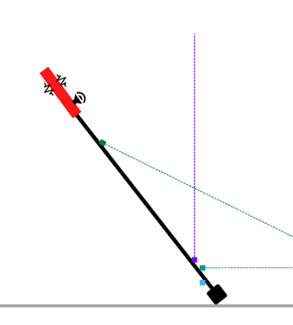
ΤΡΟΠΟΣ ΛΕΙΤΟΥΡΓΙΑΣ
Με την χρήση υπερηχητικών αισθητήρων και ενός αισθητήρα νερού εντοπίζουμε:
Εμπόδια γύρω από τον χρήστη.
Εμπόδια στο ύψος του κεφαλιού.
Σκάλες με κατηγοριοποίηση της φοράς τους (με SVM classifier).
Νερόλακκους

Slide 6


εμπόδιο μπροστά
ηχητικό μήνυμα 1
ηχητικό μήνυμα 4 1^{ο} επίπεδο
σκάλες προς τα πάνω
εμπόδιο
ηχητικό μήνυμα 3
δόνηση από κάτω
νερόλακκος

Slide 7

ΠΕΡΙΓΡΑΦΗ ΛΑΒΗΣ
Η λαβή διαθέτει τρείς συσκευές δόνησης, κάτω, δεξιά και αριστερά της λαβής και ένα ηχείο. Οι συσκευές δόνησης έχει τέσσερα επίπεδα έντασης δόνησης ανάλογα με την απόσταση από το εμπόδιο. Το ηχείο ενημερώνει για τον εντοπισμό (σκαλιών, νερού, εμποδίων στο κεφάλι) με το κατάλληλο ηχητικό μήνυμα.
Επιπλέον η λαβή διαθέτει μικρόφωνο για τον έλεγχο του συστήματος πλοήγησης.
πλάγια όψη
κάτοψη

Slide 8
ΕΣΩΤΕΡΙΚΗ ΚΑΙ ΕΞΩΤΕΡΙΚΗ ΛΕΙΤΟΥΡΓΙΑ
Απαιτείται ένας διακόπτης που θα κάνει εναλλαγή ανάμεσα σε δύο λειτουργίες, «εσωτερική» και «εξωτερική». Σε κλειστούς χώρους τα εμπόδια είναι πιο κοντά στον χρήστη αρά θέλουμε μικρότερη εμβέλεια εντοπισμού.
Λειτουργία εσωτερικού χώρου:
Μέγιστη εμβέλεια: 1,5 μέτρα.
Τέσσερα επίπεδα δόνησης
Λειτουργία εξωτερικού χώρου:
Μέγιστη εμβέλεια: 4 μέτρα.
Πέντε επίπεδα δόνησης.
Εμπόδιο
m
1.5
1
0.5
0.25
επίπεδο 4
επίπεδο 3
επίπεδο 2
επίπεδο 1
Εμπόδιο
m
4
3
2
1
0.5
επίπεδο 5
επίπεδο 4
επίπεδο 3
επίπεδο 2
επίπεδο 1

Slide 9


ΑΡΧΙΤΕΚΤΟΝΙΚΗ ΥΛΙΚΟΥ
Το σύστημα θα αποτελείται από:
ΚΜΕ (14.2 KHz)
SRAM (2.8KB)
Μνήμη FLASH (200 KB)
GPS (στο κινητό του χρήστη)
5 Υπερηχητικούς αισθητήρες
Αισθητήρα νερού
Power button
3 Συσκευές δόνησης
Ηχείο
Βluetooth module
Switch
Power Button
In/Out Switch
Υπερηχητικοί αισθητήρες
Συσκευές Δόνησης
Αισθητήρας νερού
KME
Ηχείο
transmitter
RAM
Μικρόφωνο
Bluetooth module
Flash
Κινητό
GPS
transmitter/receiver
Bluetooth ή κανονικό ακουστικά για οδηγίες πλοήγησης
Bluetooth

Slide 10
ΑΡΧΙΤΕΚΤΟΝΙΗ ΛΟΓΙΣΜΙΚΟΥ
Λειτουργικό Σύστημα:
RTOS, για διαχείριση των πόρων του συστήματος, παράλληλη επεξεργασία και κάλυψη των hard real time αναγκών του συστήματος.
Προγράμματα / Διεργασίες (παράλληλη εκτέλεση):
Εντοπισμός εμποδίων στο ύψος του κεφαλιού.
Με υπερηχητικούς αισθητήρες να εντοπίζει εμπόδια γύρω από τον χρήστη είτε σε εσωτερικά είτε σε εξωτερικά περιβάλλοντα.
Ανίχνευση σκαλιών και λακκουβών.
Ανίχνευση νερού.
Πλοήγηση και αποστολή μνήματος για άμεση βοήθεια.
Τα δύο τελευταία στοιχεία θα πραγματοποιηθούν μέσω εφαρμογής σε smartphone, που θα επικοινωνεί με το ενσωματωμένο μέσω Bluetooth.

Slide 11
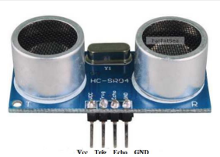
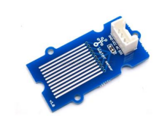
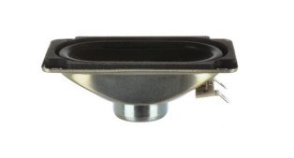
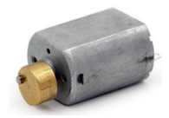
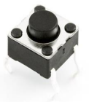
ΥΛΟΠΟΙΗΣΗ ΥΛΙΚΟΥ 1
Υπερηχητικός αισθητήρας:
HC-SR04 Ultrasonic Distance Sensor
Αισθητήρας νερού:
Grove Water Sensor
Ηχείο:
50 mm x 90 mm Oval Wide Range Speaker
Συσκευή Δόνησης:
Powerful Vibration Motor 20x25mm
Κουμπί ON/OFF:
12x12x10mm Momentary Tactile Push Button Switch

Slide 12
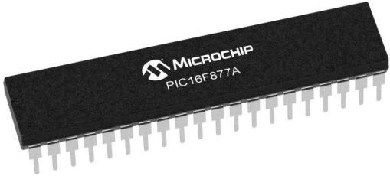
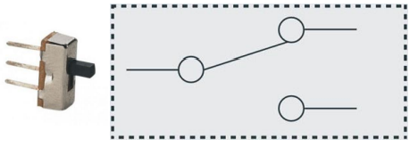
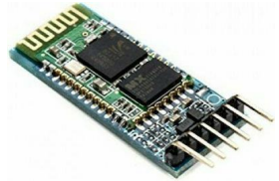
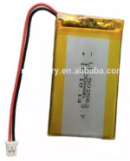
ΥΛΟΠΟΙΗΣΗ ΥΛΙΚΟΥ 2
Μικροελεγκτής:
PIC16F877A
Διακόπτης:
Slide Switch Mini SPDT
Bluetooth Module:
Bluetooth Module HC-06
Μπαταρία:
5v LiPo battery with 1200mAh

Slide 13
ΥΛΟΠΟΙΗΣΗ ΛΟΓΙΣΜΙΚΟΥ
RTOS:
Για RTOS επιλέγουμε το Salvo επειδή είναι συμβατό με τον PIC16F877A και έχει μηδαμινές απαιτήσεις σε RAM
Compiler :
Για compiler μπορούμε να χρησιμοποιήσουμε αυτόν που ενδείκνυται στο datasheet του μικροελεγκτή μας, δηλαδή τον MPLAB-C18, ο οποίος υποστηρίζεται και από το RTOS μας.
Πάροχος Διαδικτυακών Χαρτών και Διαδρομών:
Για την δημιουργία της εφαρμογής πλοήγησης μπορούμε να χρησιμοποιήσουμε τα SDKs (Software Development Kits) της Mapbox. Επιλέγουμε το Mapbox, λόγω της ευκολίας χρήσης του και επειδή παρέχει πολύ καλό API (Application Programming Interface) με step–by–step οδηγιών πλοήγησης με voice instructions.

Slide 14
ΠΕΙΡΑΜΑΤΙΚΕΣ ΜΕΤΡΗΣΕΙΣ
Έχοντας υλοποιήσει το μπαστούνι σε ένα ικανοποιητικό επίπεδο διεξήγαμε κάποια πειράματα όπως:
Αρχική επαφή του χρήστη με το μπαστούνι.
Εκκίνηση του μπαστουνιού.
Χρήση του μπαστουνιού σε εσωτερικό περιβάλλον.
Χρήση του μπαστουνιού σε εξωτερικό περιβάλλον (λιακάδα, θερμοκρασία 20ºC, στεγνό έδαφος,).
Χρήση του μπαστουνιού σε εξωτερικό περιβάλλον (συννεφιά, θερμοκρασία 10ºC, υγρό έδαφος).
Χρήση του μπαστουνιού σε εξωτερικό περιβάλλον (βροχόπτωση, θερμοκρασία 10ºC, υγρό έδαφος).
Χρήση της Πλοήγησης του μπαστουνιού.
Χρήση της λειτουργίας Έκτακτης Ανάγκης του μπαστουνιού.
Χρήση του μπαστουνιού σε περίπτωση σκαλιών

Slide 15
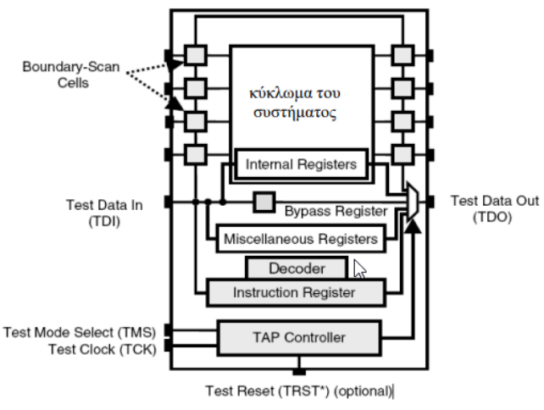
Χρήση του πρότυπου ελέγχου IEEE 1149.1
Είναι απαραίτητο σε ένα σύστημα/προϊόν να γίνει έλεγχος για το αν λειτουργεί ορθά ώστε να διαπιστώσουμε πιθανά λάθη και δυσλειτουργίες που έρχονται σε αντίθεση με τις αρχικές προδιαγραφές. Το IEEE 1149.1 είναι ένα πρότυπο το οποίο χρησιμοποιείται για τον έλεγχο ορθής λειτουργίας ψηφιακών κυκλωμάτων. Η βασική διαδικασία, έχοντας εφαρμόσει το πρότυπο στο σύστημα μας, είναι να φορτωθεί μια εντολή σειριακά στον καταχωρητή εντολών IR μέσω της εισόδου δεδομένων δοκιμής TDI, η οποία θα διαμορφώσει κατάλληλα τα κυκλώματα που υλοποιούν το πρότυπο. Στην συνέχεια ,φορτώνουμε σειριακά το διάνυσμα δοκιμής και έπειτα η υπογραφή του μεταφέρεται έξω από το DUT και συγκρίνεται με την αναμενόμενη.

Slide 16
ΒΕΛΤΙΣΤΟΠΟΙΗΣΕΙΣ 1
Σύμφωνα με τις πειραματικές μετρήσεις που διεξήχθησαν θα είμαστε σε θέση να διεξάγουμε ορισμένα συμπεράσματα για το σύστημα μας τα οποία αν τα αξιοποιήσουμε κατάλληλα θα μπορέσουν να μας βοηθήσουν σε μια πολύ ικανοποιητική βελτιστοποίηση:
Θα μπορούσαμε να χρησιμοποιήσουμε το μοντέλο US-100 για τους υπερηχητικούς αισθητήρες που λειτουργεί μεταξύ 3-5V και 2mA, σε αντίθεση με το HC-SR04 που χρειάζεται απαραίτητα 5V και 15mA, έτσι ώστε να μειώσουμε την κατανάλωση ενέργειας αλλά και επειδή αναγνωρίσει 3 φορές πιο αξιόπιστα τις ελάχιστες αλλαγές απόστασης.
Όσον αφορά τον αισθητήρα νερού, θα χρειαστεί να τροποποιήσουμε τον μικροελεγχτή έτσι ώστε να μην είναι τόσο ευαίσθητος. Επιπλέον, για την περίπτωση την βροχόπτωσής θα χρειαστεί να προσαρμόσουμε ένα μικρό κάλυμμα πάνω από τον αισθητήρα για να μην επηρεάζεσαι από την βροχή.
Για το σύστημα πλοήγησης θα μπορούσαμε να χρησιμοποιήσουμε μια συσκευή που θα έχει μεγαλύτερη υπολογιστική δύναμη αλλά και να διαθέτει GPS που είναι πιο αξιόπιστο έτσι ώστε για να αυξήσουμε την ακρίβεια, την απόδοση και την ταχύτητα του υπολογισμού των διαδρομών καθώς και την ταχύτητα της ηχητικής ανάδρασης στον χρήστη. Επίσης, θα μπορούσαν να χρησιμοποιηθούν καλύτεροι αλγόριθμοι για τον υπολογισμό της μικρότερης διαδρομής.

Slide 17
ΒΕΛΤΙΣΤΟΠΟΙΗΣΕΙΣ 2
Όσον αφορά το σύστημα έκτακτης ανάγκης μπορούμε να χρησιμοποιήσουμε κάποιον άλλο πάροχο κινητής τηλεφωνίας που θα είναι πιο αξιόπιστος. Επίσης, θα μπορούσαμε να χρησιμοποιήσουμε ένα GSM σύστημα που είναι συμβατό με το GSM δίκτυο μας και έχει δυνατό σήμα καθώς και κεραίες που είναι πιο αξιόπιστες.
Τέλος, για το τρόπο που ανιχνεύομε τις κατηφορικές και ανηφορικές σκάλες θα ήταν βέλτιστο να χρησιμοποιηθούν άλλες τεχνικές αναγνώρισης όπως image processing ή καλύτερα εκπαιδευμένα SVM classifiers.

